Slide 1
2/15

Slide 2
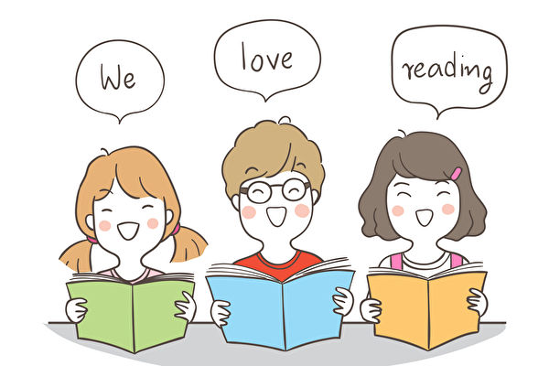
阅读.V
他们很喜欢阅读，只要有空他就会拿起书来看

Slide 3
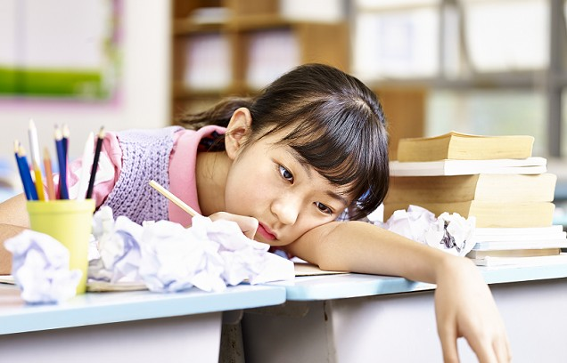
阅读.V
她很喜欢阅读报纸和小说，但是他完全不想看课本

Slide 4
阅读 V.S 看书

Slide 5
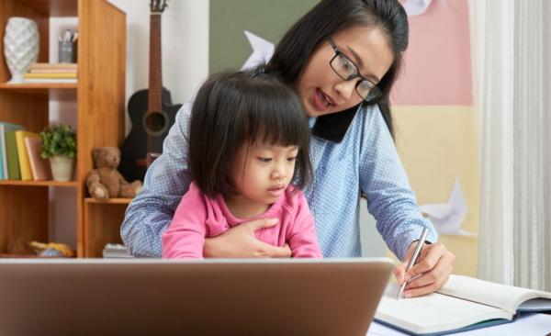
阅读
看书

Slide 6
他很喜欢阅读，他可以从阅读中书本中获得新的想法和看到有趣的故事
他喜欢看书，看书能让他放轻松

Slide 7
你什么时候会阅读呢?

Slide 8
你在阅读的时候有什么习惯呢?

Slide 9
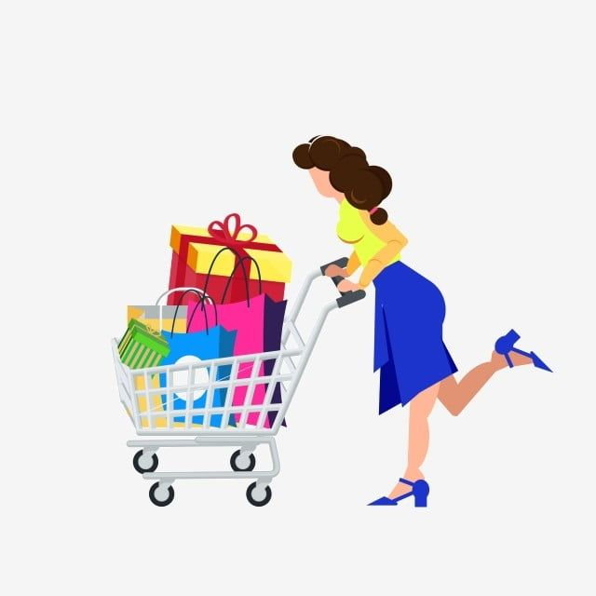
来得及.V
离商店关门还有十分钟，应该来得及去买一瓶牛奶

Slide 10
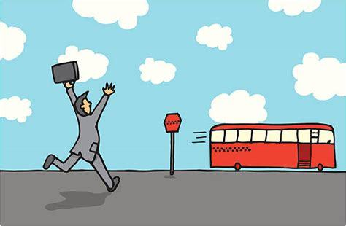
来得及.V
他没赶上公交车，已经来不及准时上班了

Slide 11
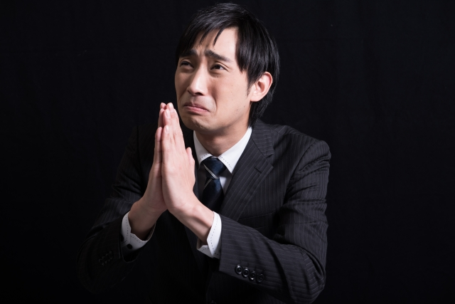
只好.ADV
他来不及准时到公司上班，只好想想等等怎么跟老板道歉

Slide 12
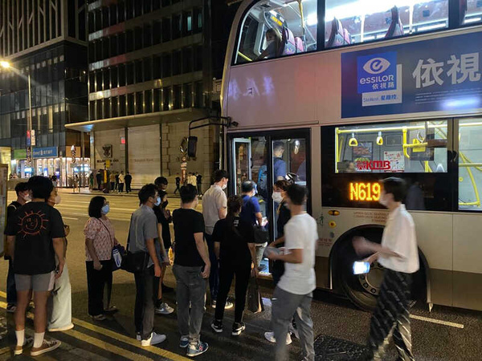
只好.ADV
为了在旅行后能来得及回来上课，
他只好买很晚的公车票回学校

Slide 13
你曾经有什么事情来不及做呢?
……，只好……

Slide 14
如果时间来得及，你在睡觉前会做些什么呢?
……，只好……

Slide 15
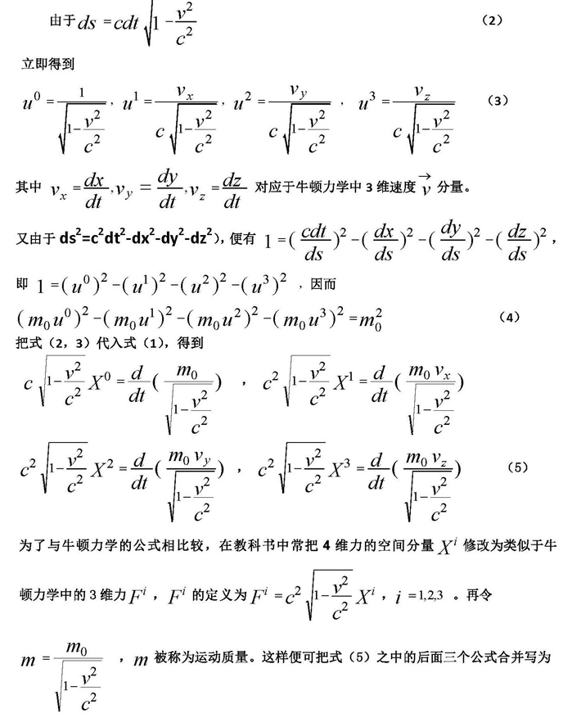
复杂.ADJ
这是一道很复杂的数学题

Slide 16
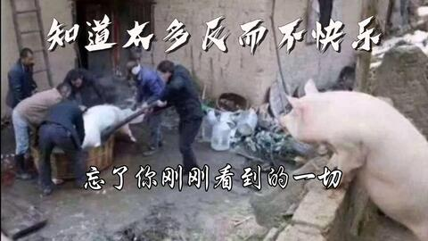
复杂.ADJ
这件事很复杂，有很多你不该知道的事情

Slide 17
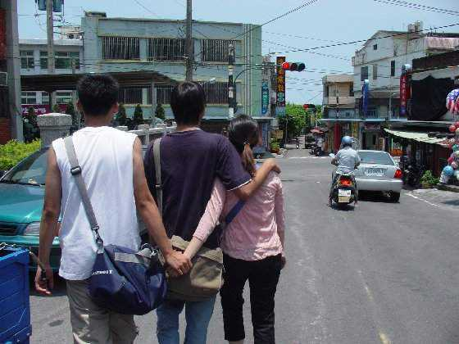
复杂.ADJ
他们的关系很复杂，很难说清楚

Slide 18
你喜欢看剧情复杂的电影?还是简单的电影?

Slide 19
你觉得世界上最复杂的知识是什么?

Slide 20
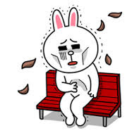
只好.ADV
他早上太晚起床，来不及吃早餐，只好饿着肚子去工作

Slide 21
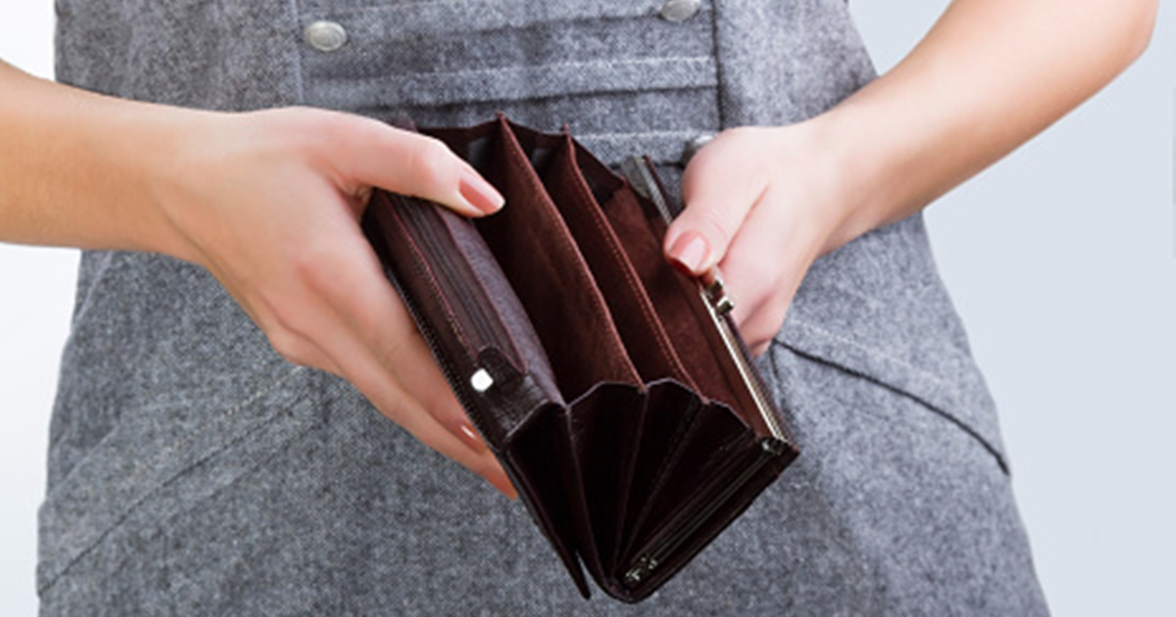
只好.ADV
他这个月的钱不够了，只好少买一些东西，多省一点钱

Slide 22
如果你去买菜，但付钱的时候发现自己没带钱，你会怎么做呢?

Slide 23
如果你出国玩，但错过了回来的飞机，你会怎么办呢?

Slide 24
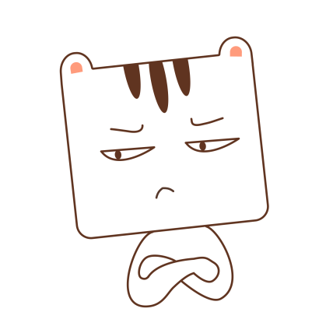
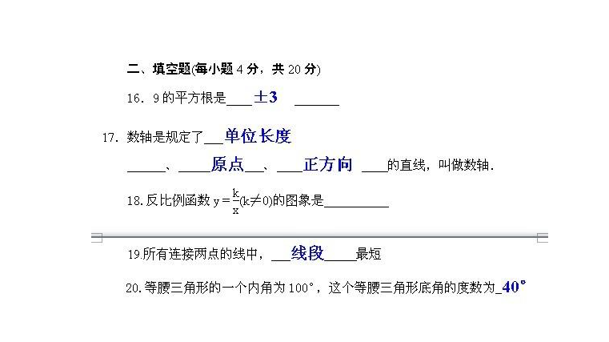
填空.V
他最不喜欢做的题目就是填空题

Slide 25
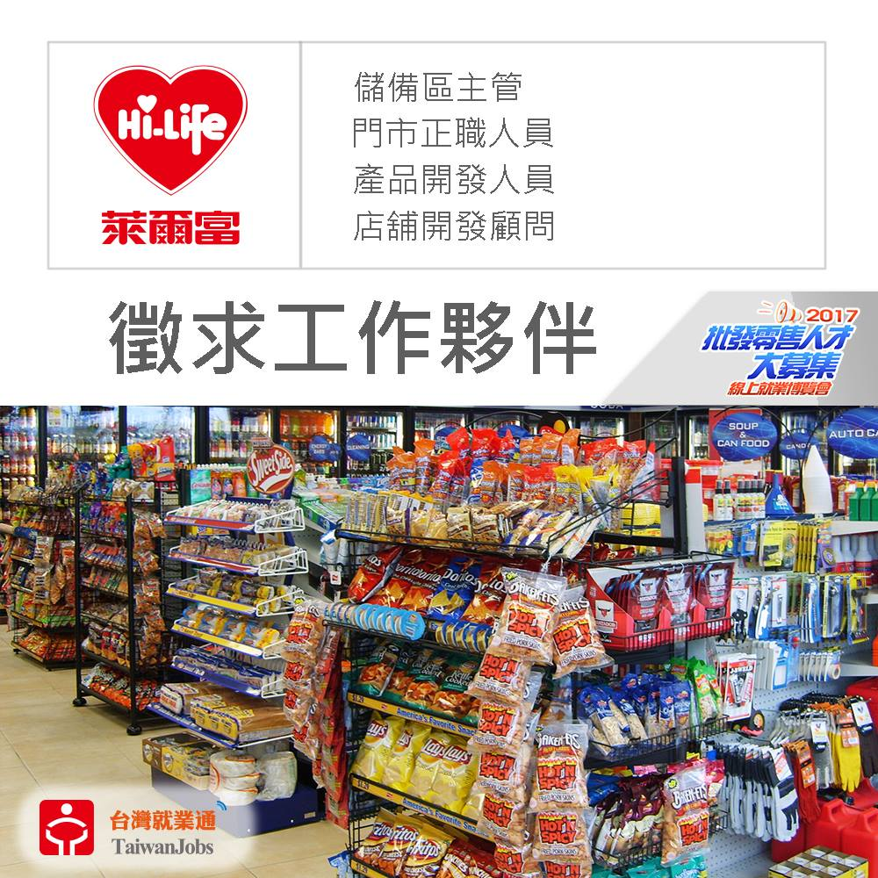
填空.V
这家便利商店的店员上礼拜不做了，
他们正在找新的员工填空

Slide 26
除了上课跟打工，你会怎么填空你每天剩下的时间呢?

Slide 27
如果你的这个月吃饭的钱不够了，你会怎么填空呢?

Slide 28
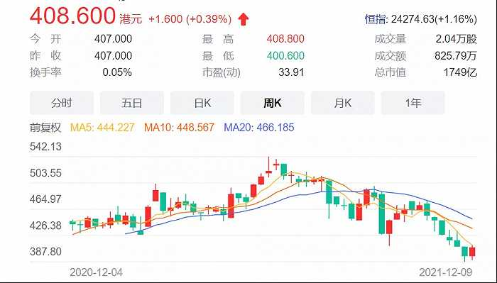
如果你是老板，这个月你的商店赤字，
你会怎么填空呢?
赤(Chì)字──花的钱比赚的钱多

Slide 29
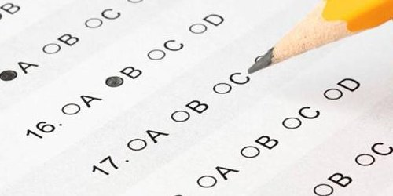
猜.V
他不知道这题的答案，只好从四个可能的答案中猜，
希望能猜到一个

Slide 30
猜.V
他很喜欢猜谜(Mí)
偷什么东西不犯法?
偷笑

Slide 31
猜.V
他的女朋友很喜欢让他猜她的心情，而他总是猜不出来

Slide 32
你喜欢猜谜吗?

Slide 33
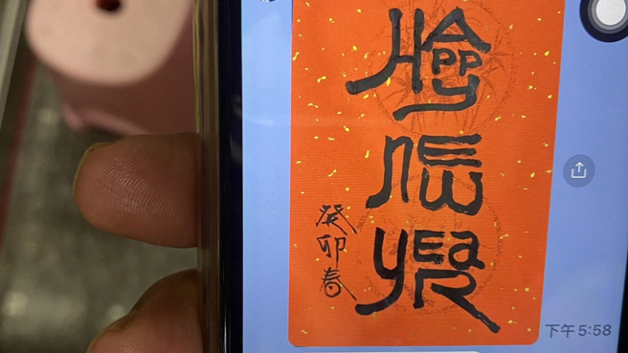
猜猜看这些字是什么?

Slide 34
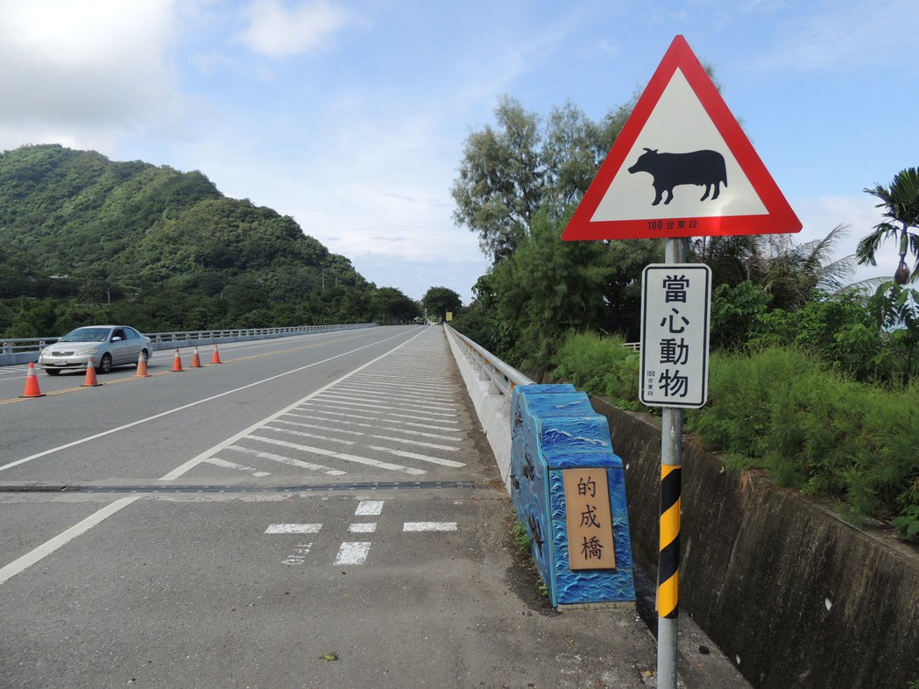
猜猜看这个图案在说什么?

Slide 35
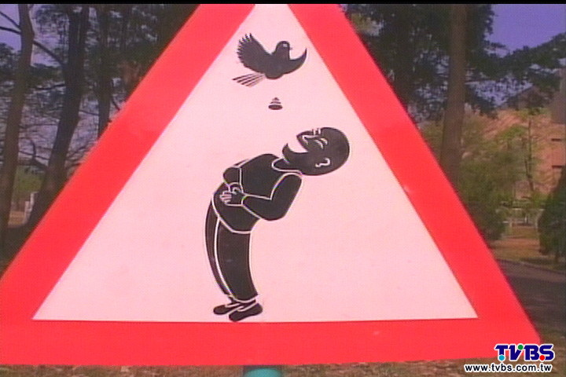
猜猜看这个图案在说什么?

Slide 36
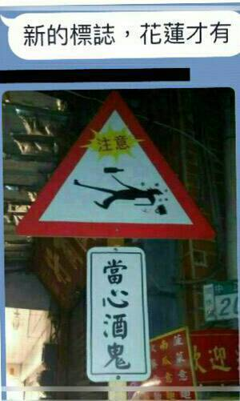
猜猜看这个图案在说什么?

Slide 37
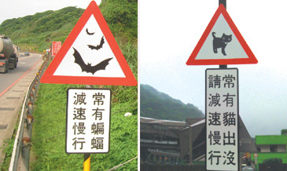
猜猜看这个图案在说什么?

Slide 38
，
+
A
否则
B
如果A没做→B
她觉得想要学好语言，一定要多说，否则很难学会

Slide 39
，
+
A
否则
B
最近可能会下雨，要带雨伞，否则会淋到雨

Slide 40
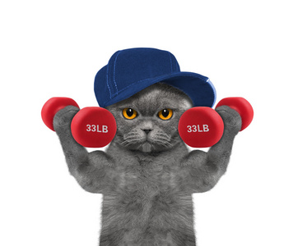
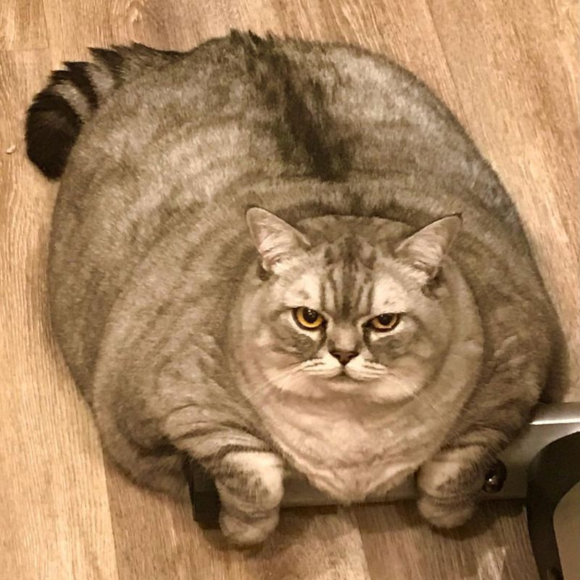
，
+
A
否则
B
减肥一定要运动，不能只靠吃得少，否则很难成功

Slide 41
出国玩要注意什么事情呢?
，
+
A
否则
B

Slide 42
要怎么毕业呢?
，
+
A
否则
B

Slide 43
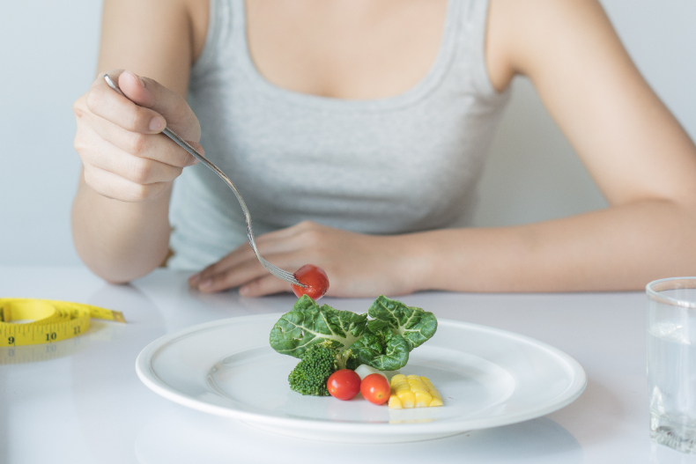
，
+
A
否则
B
如果A不行. 试试B.
她觉得减肥要多运动，否则就吃少一点
OR

Slide 44
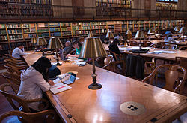
，
+
A
否则
B
A最好/可能，如果A不行，试试B.
他应该去图书馆读书了，否则就是在学校
OR

Slide 45
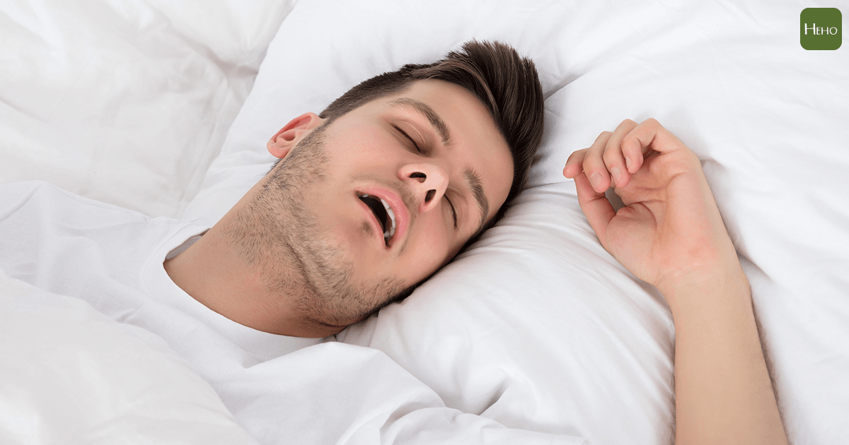
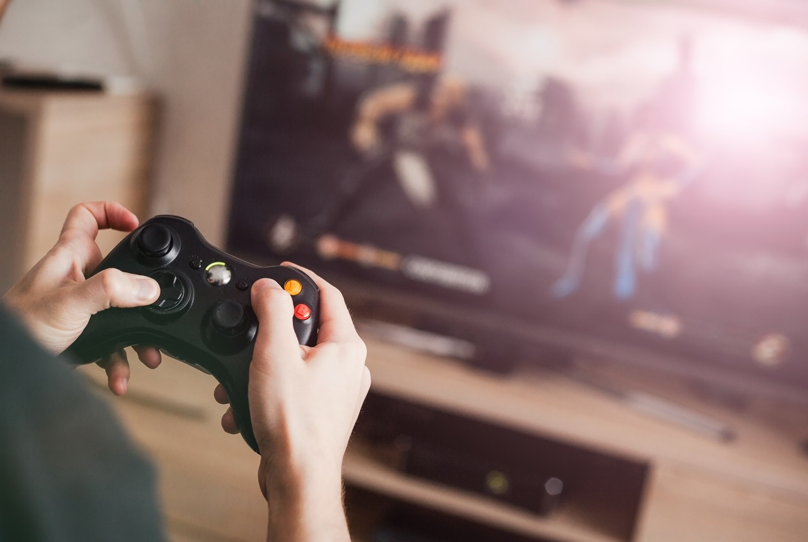
，
+
A
否则
B
A最好/可能，如果A不行，试试B.
他放假会打很多游戏，否则就是在睡觉
OR

Slide 46
你平常周末会做什么呢?
，
+
A
否则
B

Slide 47
你暑假会去哪里玩呢?
，
+
A
否则
B

Slide 48
作业
请找一篇中文的新闻文章阅读，之后跟其他人说说这篇新闻讲了些什么?以及你对这篇新闻的想法
时间:L11结束后

